Slide 1

ANCHE L’OCCHIO VUOLE LA SUA PARTE
Due casi di nistagmo a confronto
A. Di Battista¹, M. Bitelli¹, I. Corsini²
1 Scuola di Specializzazione in Pediatria, Università di Bologna
2 U.O.C. Pediatria d’Urgenza, PS Pediatrico, Osservazione Breve Intensiva;
Policlinico S.Orsola-Malpighi, Bologna

Slide 2
Nistagmo infantile
Il nistagmo è un movimento oscillatorio ritmico e involontario degli occhi riscontrato attraverso l’osservazione diretta del paziente e/o ricorrendo alla registrazione dei movimenti oculari.

Slide 3
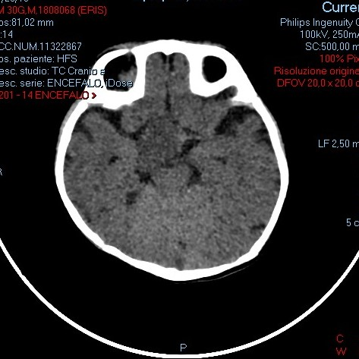
Caso clinico 1
H. , 5 mesi, M
Giunge in PS per nistagmo di nuova insorgenza + scarso accrescimento ponderale
EO: lieve ipertono generalizzato, FBA normotesa, pupille isocoriche-isocicliche normofotoreagenti, movimenti oculari possibili in tutte le direzioni, aggancio visivo dell’esaminatore, nistagmo pendolare dell’occhio dx
TC encefalo: lesione solida occupante spazio nella regione della sella turcica e del Poligono di Willis

Slide 4
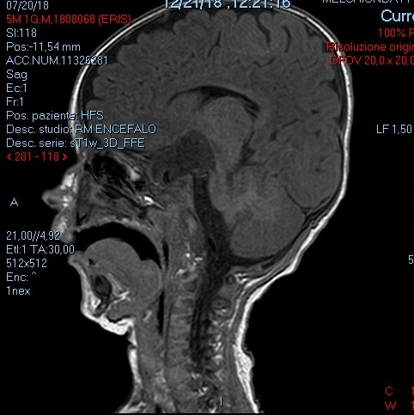
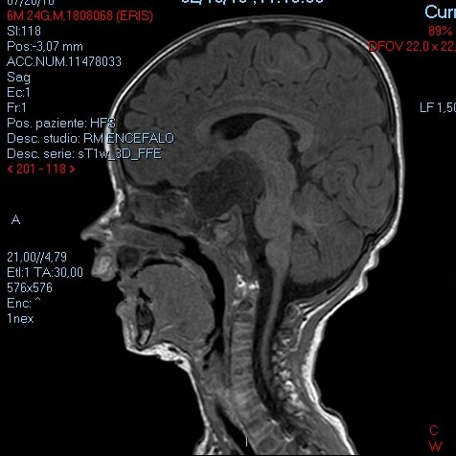
RM encefalo: lesione sellare e soprasellare (35x26x20 mm)
RM encefalo: aumento delle dimensioni (45x27x31 mm)
ASTROCITOMA PILOMIXOIDE IPOTALAMO-IPOFISARIO

Slide 5
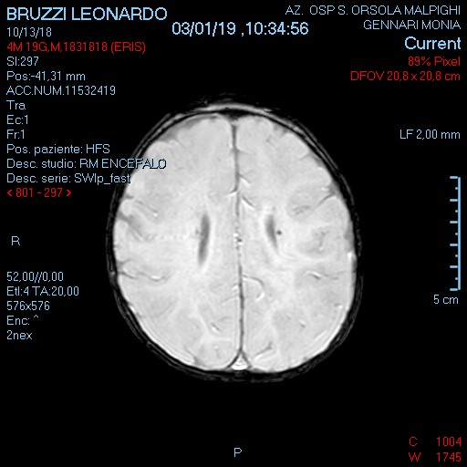
Caso clinico 2
L., 4 mesi, M
Giunge in PS per frequenti episodi di rigurgito + rallentamento dell’accrescimento ponderale
EO: nistagmo pendolare coniugato a bassa frequenza (insorgenza non definibile)
RM encefalo: depositi emosiderinici periventricolari (esiti di sofferenza perinatale)
Fundus Oculi ed Elettroretinografia nella norma

Slide 6
Potenziali Visivi Evocati (PVE): aumento di latenza (sn>dx) + riduzione ampiezza
O DX
O SN
O DX | N1 | P1 | N2 | N1-P1 | P1-N2
Amplitude (uV) | -6.50 | 4.89 | 4.10 | 11.40 | 0.80
Peak time (ms) | 73.83 | 118.95 | 144.73 | 45.12 | 25.78
O SN | N1 | P1 | N2 | N1-P1 | P1-N2
Amplitude (uV) | -8.98 | -1.59 | -2.54 | 7.39 | 0.95
Peak time (ms) | 84.38 | 125.39 | 141.21 | 41.02 | 15.82

Slide 7
PVE dopo 1 mese: latenza e ampiezza nella norma bilateralmente
O DX
O SN
O DX | N1 | P1 | N2 | N1-P1 | P1-N2
Amplitude (uV) | -4.68 | 5.90 | 4.59 | 10.58 | 1.31
Peak time (ms) | 50.39 | 108.40 | 159.38 | 58.01 | 50.98
O SN | N1 | P1 | N2 | N1-P1 | P1-N2
Amplitude (uV) | -8.28 | 1.87 | 1.47 | 10.15 | 0.40
Peak time (ms) | 77.34 | 113.67 | 158.79 | 36.33 | 45.12

Slide 8

Lattante con nistagmo ad insorgenza sconosciuta o acuta
APPROFONDIMENTO DIAGNOSTICO!!!
Laterale/asimmetrico
dopo i 4 mesi di età
sintomi neurologici associati (vertigini, nausea)
ACQUISITO
(lesioni della via ottica anteriore, del SNC, malattie metaboliche)
bilaterale
dai 3 mesi di età
CONGENITO/INFANTILE
INDAGINI ELETTROFISIOLOGICHE + VALUTAZIONE OCULISTICA (± IMAGING)
DIAGNOSTICA PER IMMAGINI

